Slide 1

ВІДКРИТІ ДАНІ як інструментарій законодавчих ініціатив
ГО "Інформаційно-правовий центр
"Захист права на інформацію"

Slide 2

Відкриті дані
ГО "Інформаційно-правовий центр
"Захист права на інформацію"
Це спосіб надання загальнодоступної інформації у такому вигляді, в якому розробники автоматизовано можуть завантажити її у бази даних, проаналізувати та надати громадськості у зрозумілій та зручній формі для "повторного використання“ в:
належному врядуванні (good governance)
інноваціях
наукових дослідженнях
бізнес-проектах
інших комерційних / не комерційних цілях

Slide 3
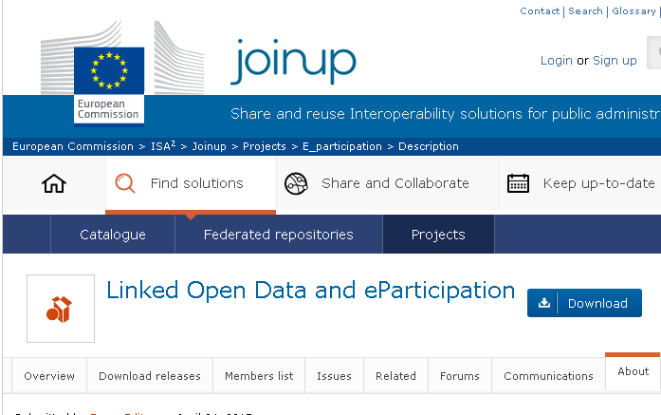
Відкриті дані та законотворчість
ГО "Інформаційно-правовий центр
"Захист права на інформацію"
• Linked Open Data and e-Participation (ЄС)
• Ісландія. Конституція 2010 року
• Відкриті дані Німеччини

Slide 4
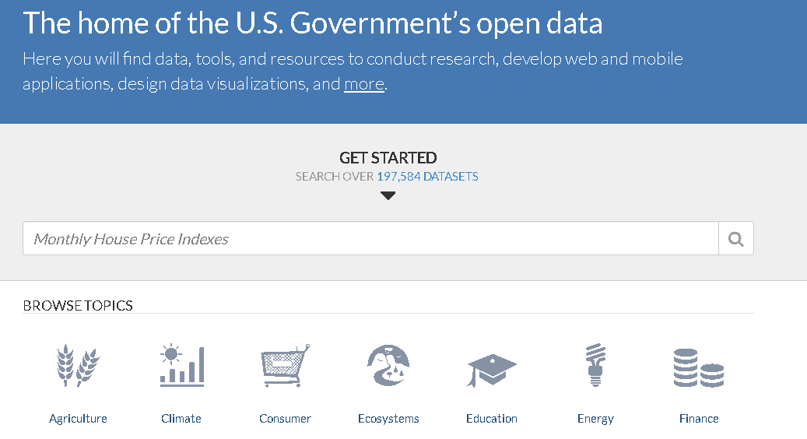

світовий досвід
ГО "Інформаційно-правовий центр
"Захист права на інформацію"
Портал відкритих даних уряду Сполучених Штатів Америки

Slide 5
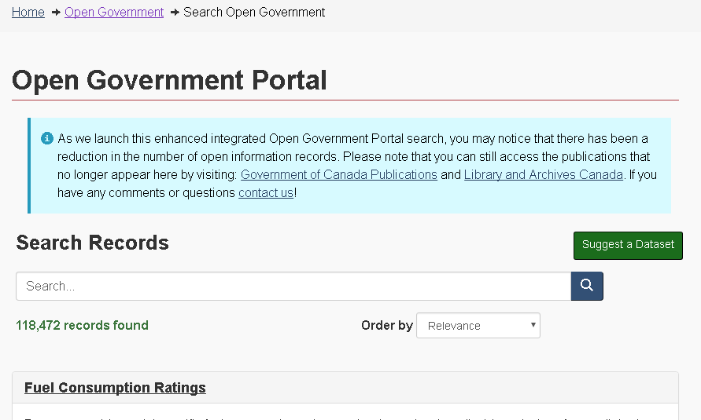
світовий досвід
ГО "Інформаційно-правовий центр
"Захист права на інформацію"
Портал відкритих даних уряду Канади

Slide 6
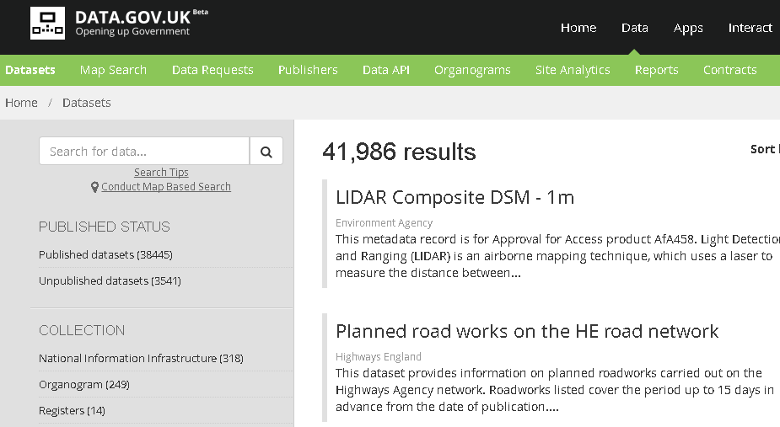
світовий досвід
ГО "Інформаційно-правовий центр
"Захист права на інформацію"
Портал відкритих даних уряду Великої Британії

Slide 7
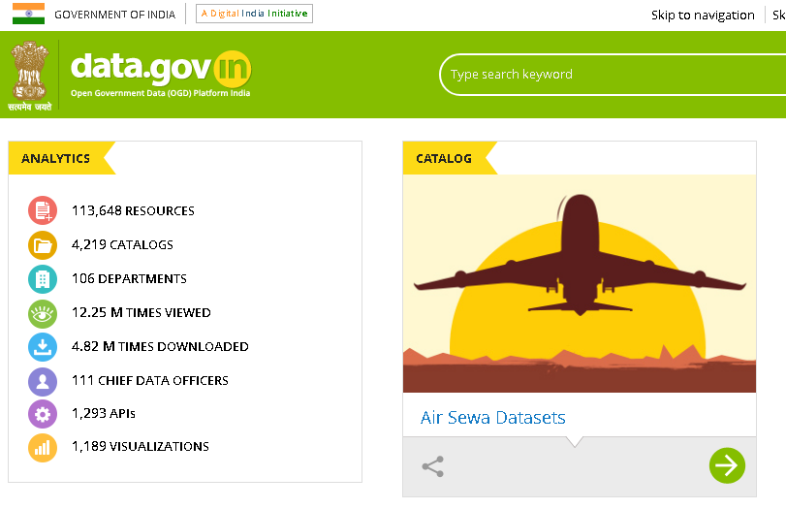
світовий досвід
ГО "Інформаційно-правовий центр
"Захист права на інформацію"
Портал відкритих даних уряду Індії

Slide 8
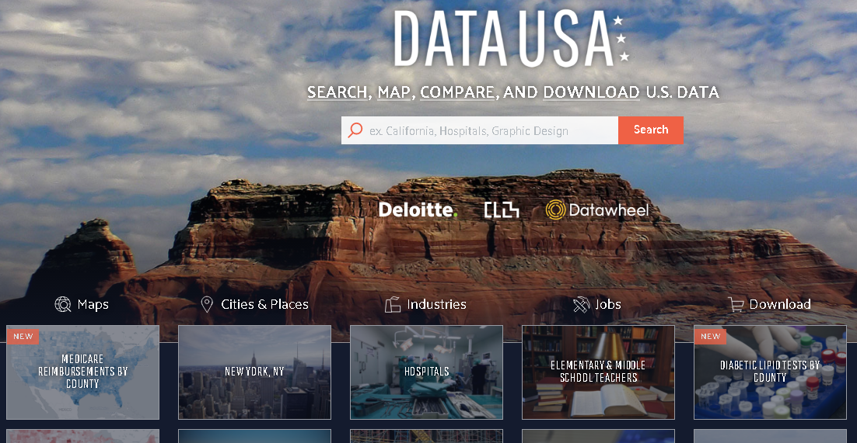
світовий досвід
ГО "Інформаційно-правовий центр
"Захист права на інформацію"
Портал відкритих даних США

Slide 9
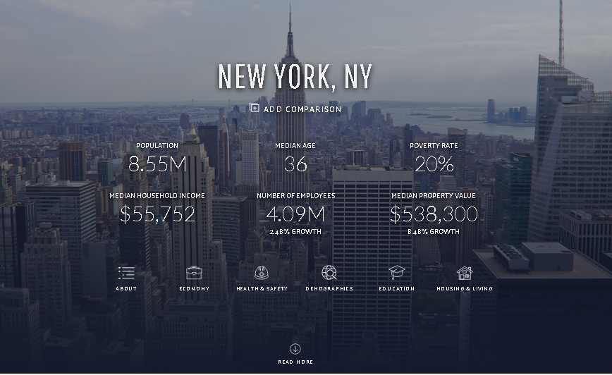
світовий досвід
ГО "Інформаційно-правовий центр
"Захист права на інформацію"
Портал відкритих даних США

Slide 10
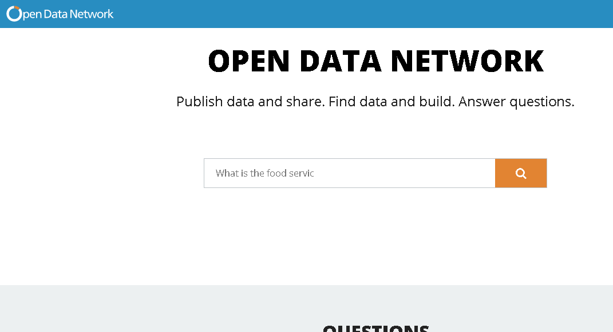
світовий досвід
ГО "Інформаційно-правовий центр
"Захист права на інформацію"
Socrat (дані щодо США)

Slide 11
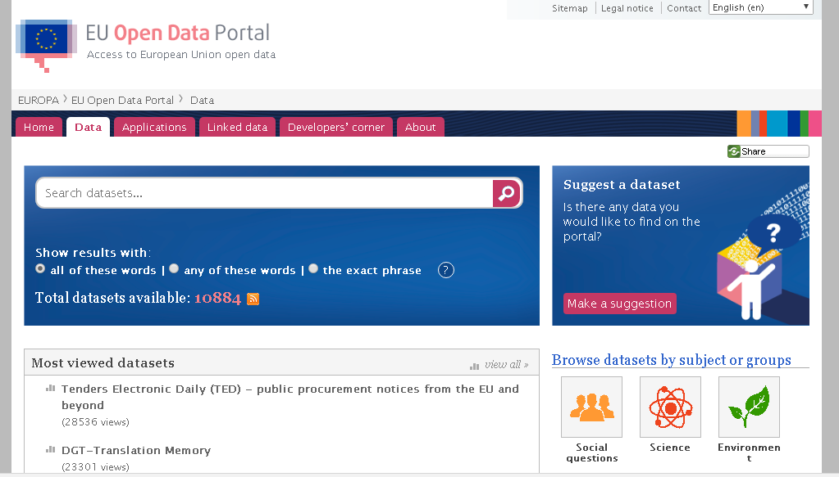
світовий досвід
ГО "Інформаційно-правовий центр
"Захист права на інформацію"
Портал відкритих даних Європейського союзу

Slide 12
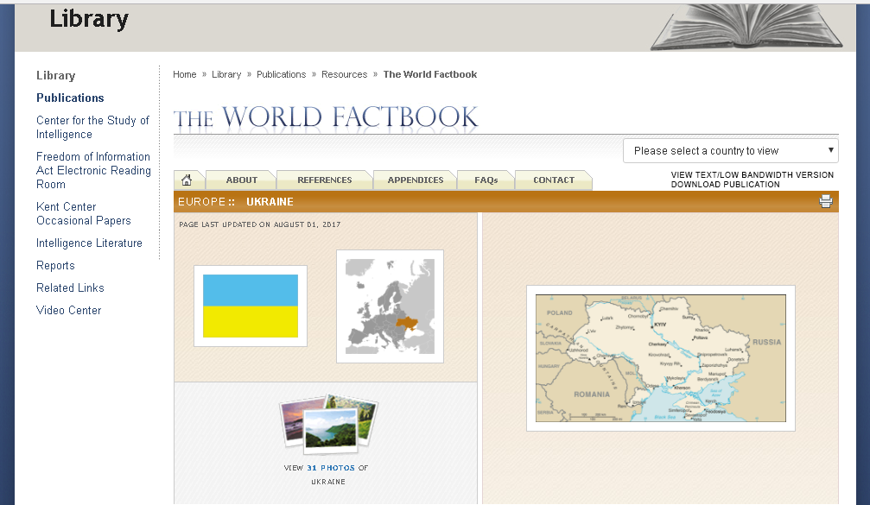
світовий досвід
ГО "Інформаційно-правовий центр
"Захист права на інформацію"
Central Intelligence Agency (CIA)

Slide 13
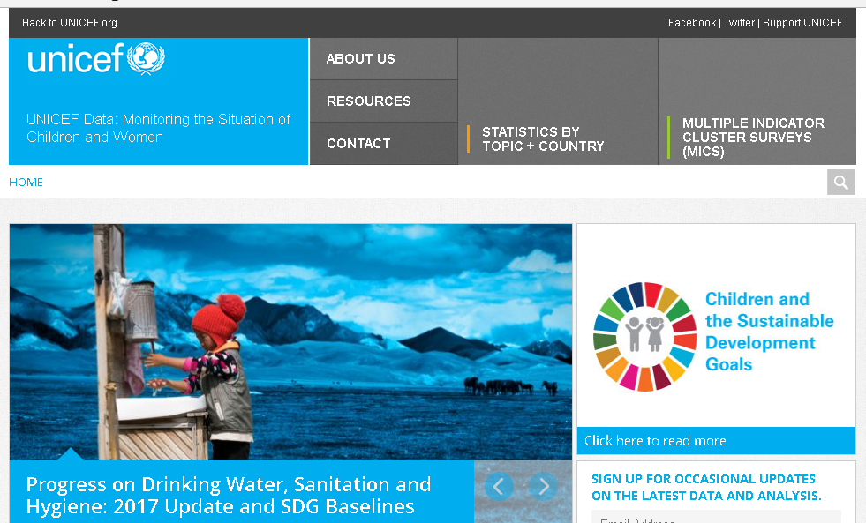
світовий досвід
ГО "Інформаційно-правовий центр
"Захист права на інформацію"
Набори даних, які стосуються становища жінок та дітей в усьому світі, від UNICEF

Slide 14
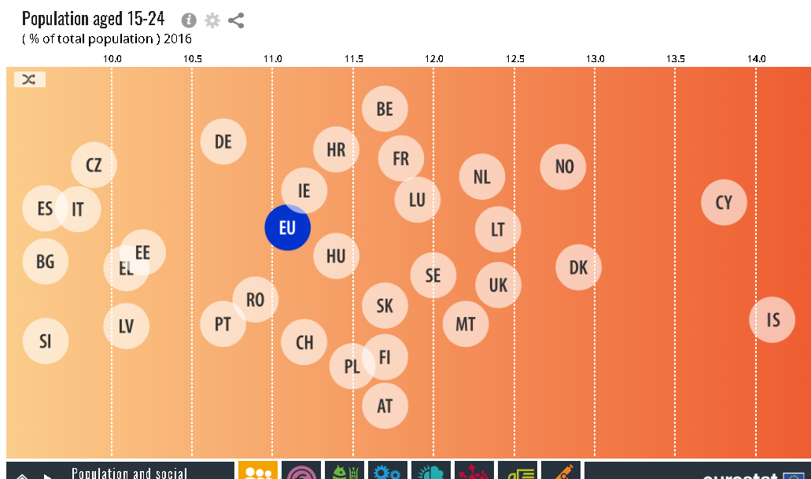

світовий досвід. сервіси
ГО "Інформаційно-правовий центр
"Захист права на інформацію"
Eurostat - My country in a bubble

Slide 15
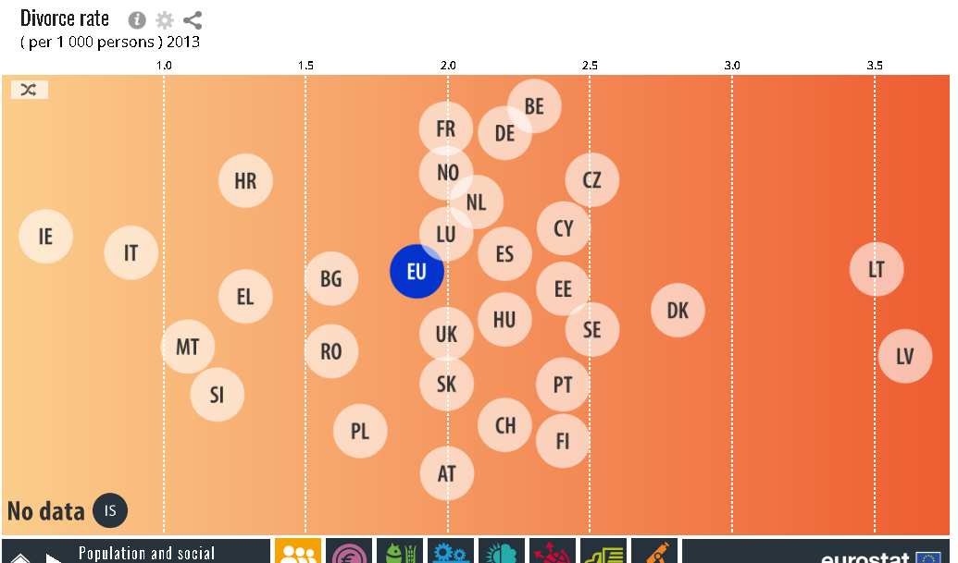
світовий досвід. сервіси
ГО "Інформаційно-правовий центр
"Захист права на інформацію"
Eurostat - My country in a bubble

Slide 16
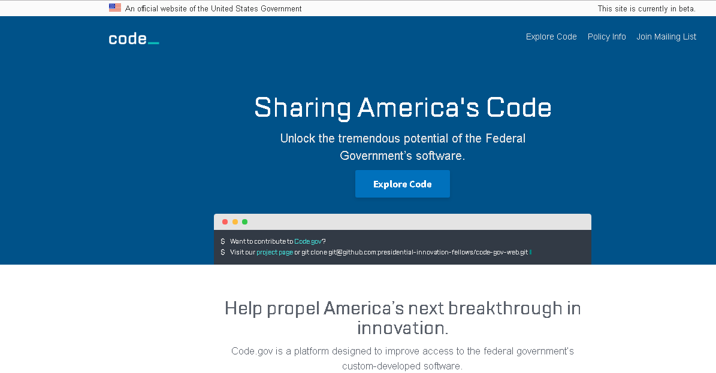
світовий досвід. сервіси
ГО "Інформаційно-правовий центр
"Захист права на інформацію"
Code.gov - центральне сховище державного програмного забезпечення США

Slide 17
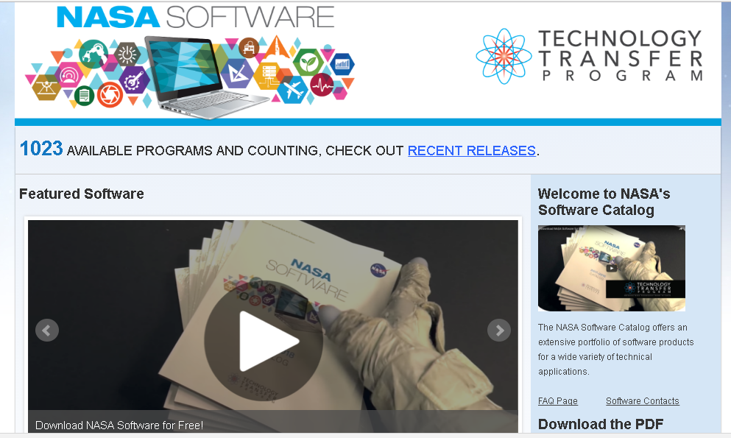
світовий досвід. сервіси
ГО "Інформаційно-правовий центр
"Захист права на інформацію"
National Aeronautics and Space Administration

Slide 18
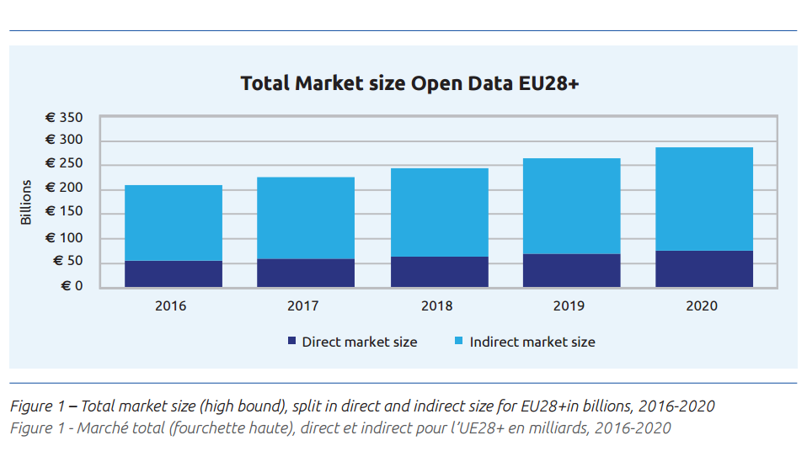
світовий досвід. вартість
ГО "Інформаційно-правовий центр
"Захист права на інформацію"
Оцінка ринку відкритих даних за звітом Європейської комісії

Slide 19
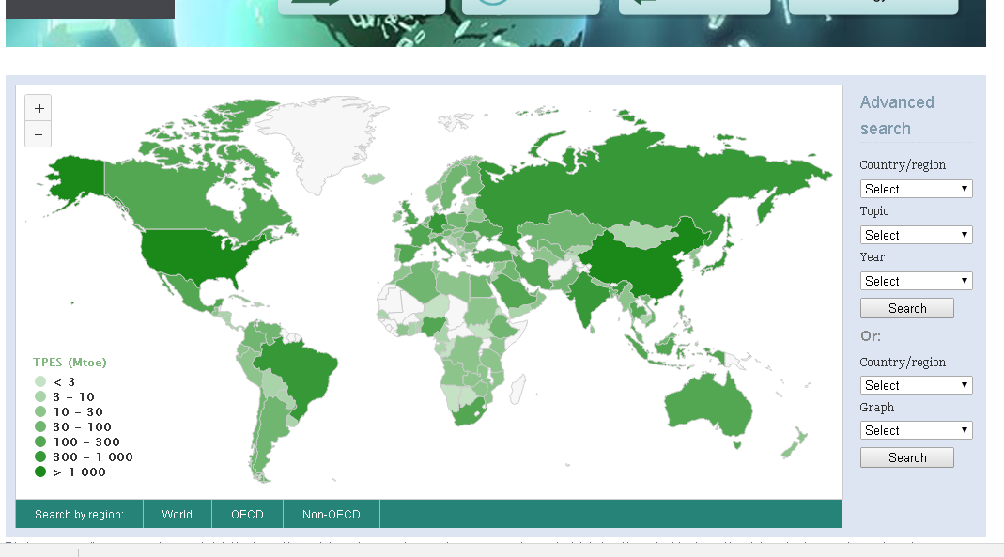
світовий досвід. сервіси
ГО "Інформаційно-правовий центр
"Захист права на інформацію"
International Energy Agency (IEA).

Slide 20
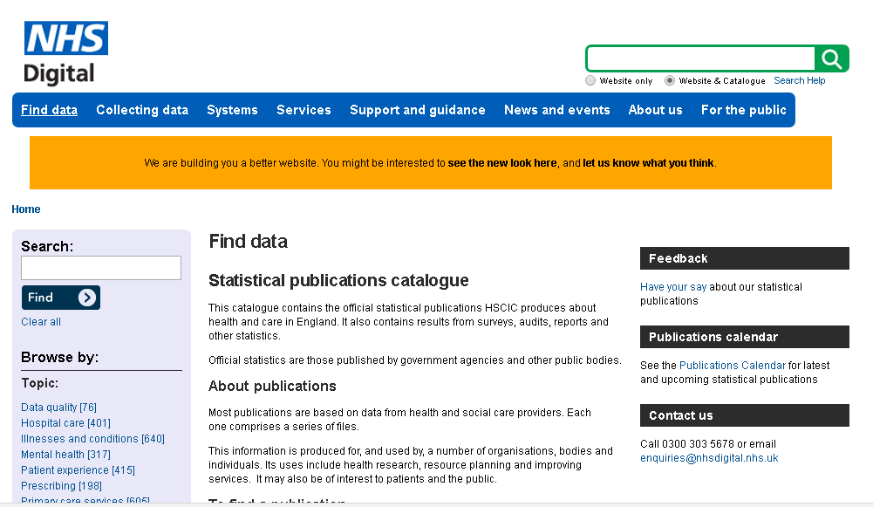
світовий досвід. сервіси
ГО "Інформаційно-правовий центр
"Захист права на інформацію"
Набори даних від Національної служби охорони здоров'я Великобританії

Slide 21
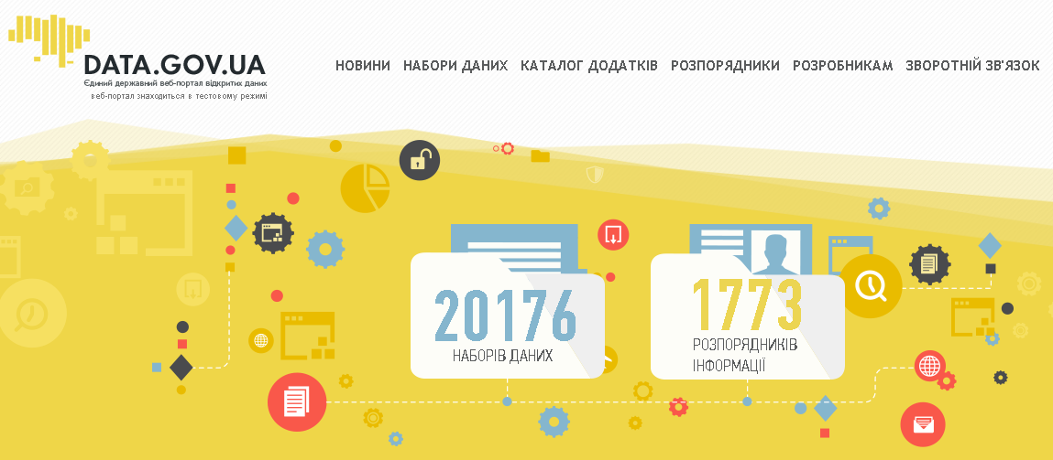

Відкриті дані. україна
ГО "Інформаційно-правовий центр
"Захист права на інформацію"
Єдиний державний веб-портал відкритих даних

Slide 22
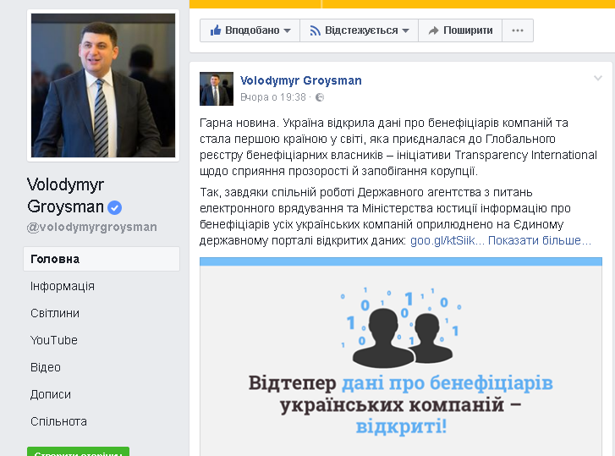
Відкриті дані. україна
ГО "Інформаційно-правовий центр
"Захист права на інформацію"

Slide 23
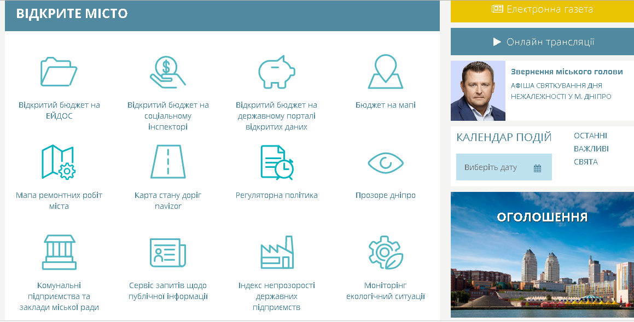
Відкриті дані. україна
ГО "Інформаційно-правовий центр
"Захист права на інформацію"
Відкрите місто. Дніпро

Slide 24
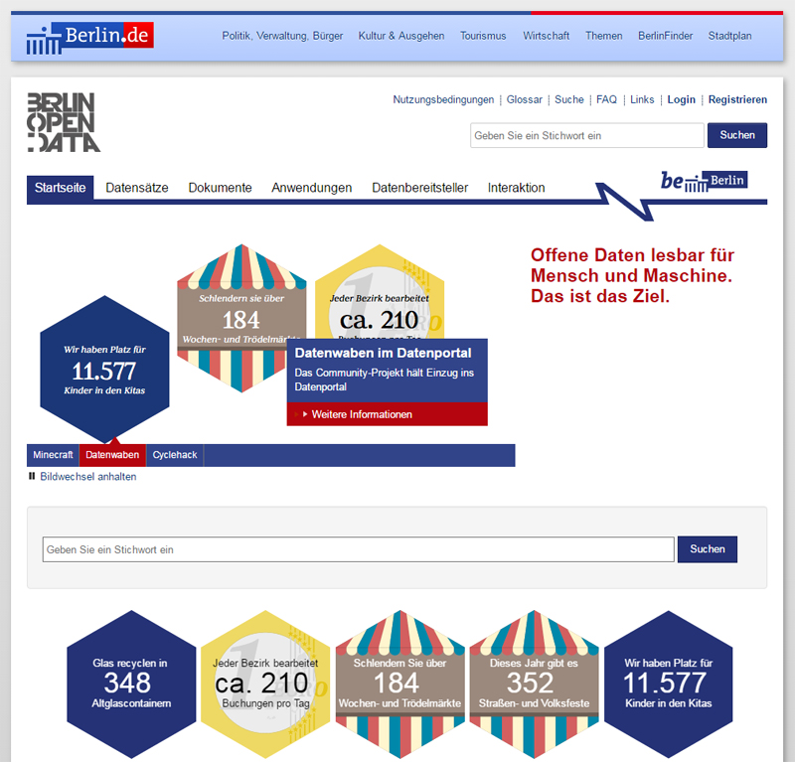
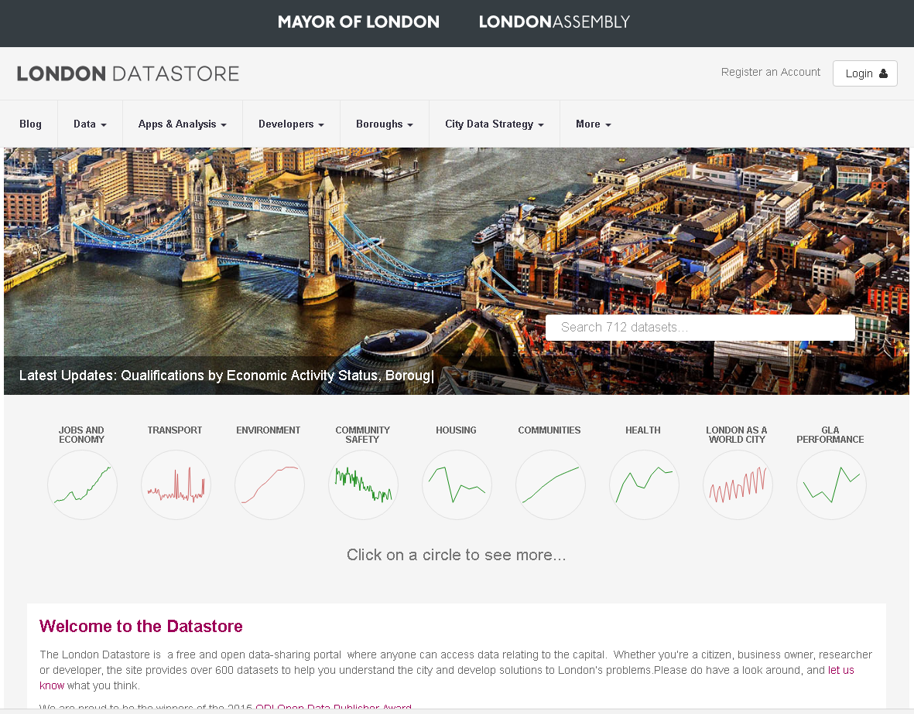
світовий досвід
ГО "Інформаційно-правовий центр
"Захист права на інформацію"
місто Берлін
місто Лондон

Slide 25
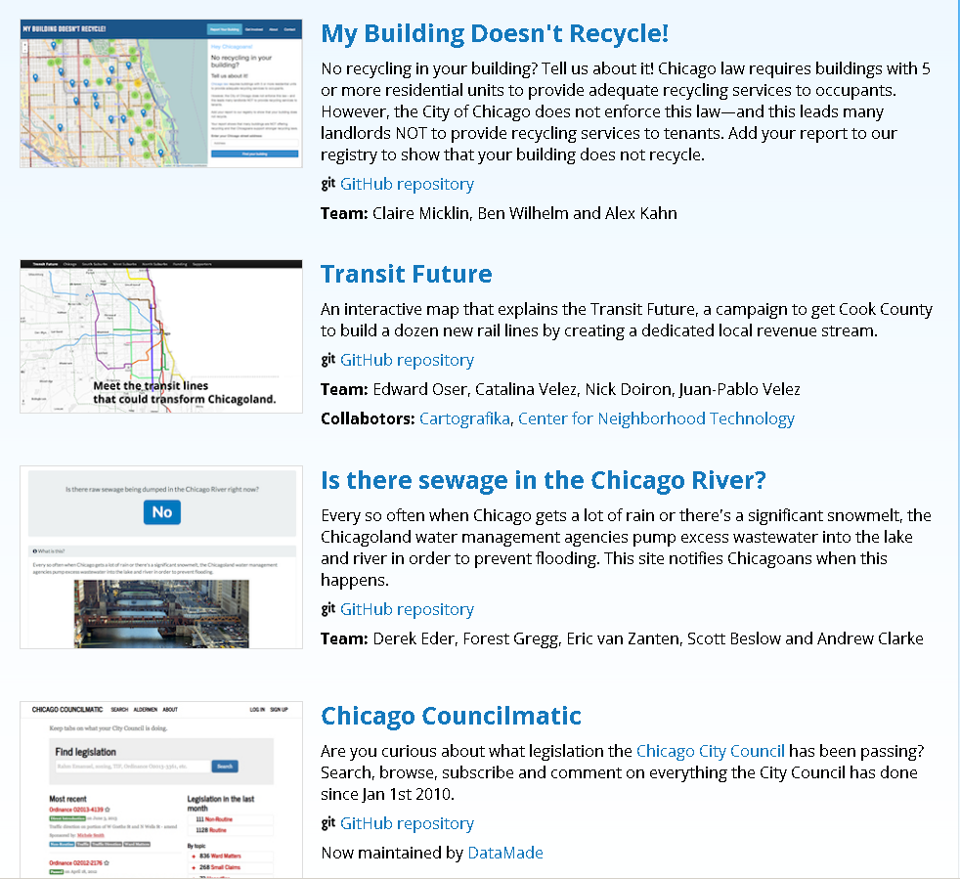
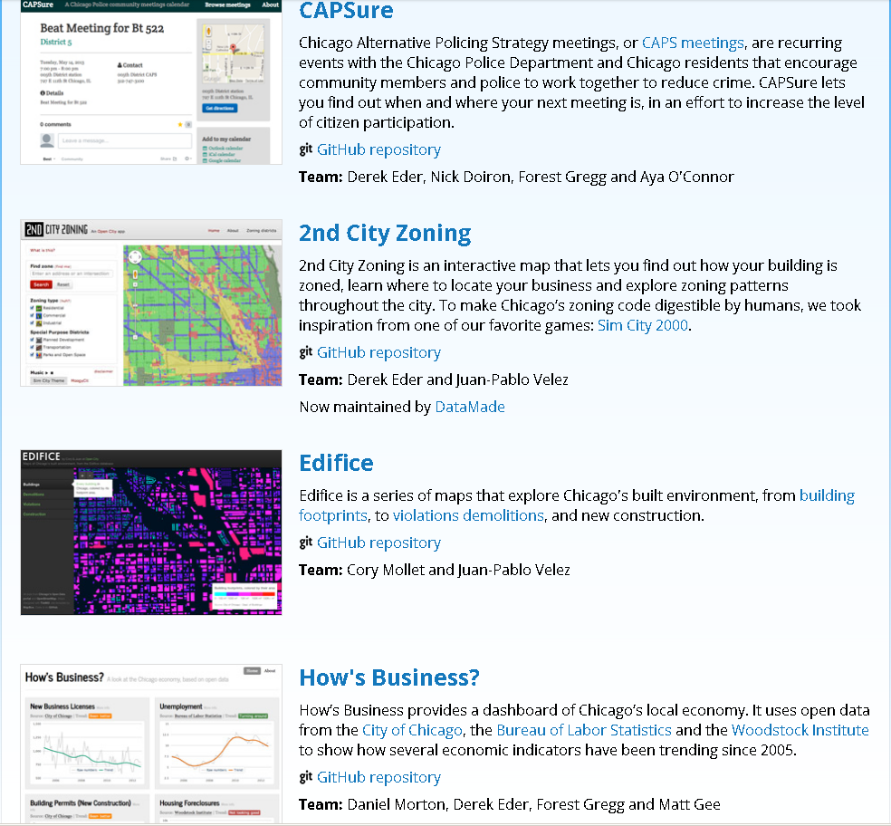
світовий досвід
ГО "Інформаційно-правовий центр
"Захист права на інформацію"
Відкриті дані Чікаго:

Slide 26

проблематика
ГО "Інформаційно-правовий центр
"Захист права на інформацію"
Проблематика використання широкого потенціалу відкритих даних обумовлена:
відсутність/обмеженість ресурсів для підготовки та розміщення відкритих даних
відсутність компетенції персоналу в роботі з відкритими даними
слабке розуміння необхідності та користі відкритих даних
відсутність проектів з повним циклом реалізації
відсутність єдиного координаційного центру

Slide 27

Дякуємо за увагу
ГО "Інформаційно-правовий центр
"Захист права на інформацію"
ilc.in.ua
info.ngo.ilc@gmail.com

